Slide 1

UI디자인 가이드라인
적용버전:160APP V6.0.9버전
李东梅 2018.06.01

Slide 2
머리말
INTRODUCTION
제품의 지속적인 발전 추진을 위하여
본 디자인 가이드라인은 제품의 끊임없는 업그레이드 과정 중의 경험을 누적하여 형성된 우수한 디자인 방법론이고, 번잡한 업무를 질서 있게 디자인의 효율을 높이며 제품을 최적화하여 각 팀 간의 커뮤니케이션과 인증을 받는 역할을 하고 있다. 이는 60%의 규범을 작성하였고, 제품의 시각 및 일괄 상속과 동시에 디자인의 자유발휘는 제한하지는 않는다.
(1)시각의 통일과 상속
(2)작업량 단순화
(3)제품의 지속적인 발전
(4)제품 개발의 커뮤니케이션 감소
(5)신입의 입문 난의도 낮춤
#00D2C3
60%의 규범
#FFB937
40%의 자유발휘

Slide 3












01
컬러
COLORS
컬러
색조
사용설명
색상의 비율과 사용
제품의 컬러는 주요 3단계로 구분：
주요 색조, 보조색상, 포인트 색상
주요 색조, 지시성이 강한 컨트롤, 라벨 및 특정장소에서 중점으로 강조가 필요한 정보
예) 예약 버튼, 프로모션 라벨, 상태 선택(勾选) 등
#00D2C3
주요 색조
중요한 문구의 알림, 공지사항, 평가, 서브 타이틀 정보
예) 장바구니 담기 버튼, 정보라벨 등
#FFB637
#FF9F4F
가격 색상, 포인트 문구, 내용물 타이틀 등에 사용
#33B2EF
여름 무료의료봉사 등 이벤트의 색조에 사용
포인트 색상
#FF8B8B
광고 색조, 여성, 산모조리 유형의 이벤트에 사용
#957EF4
성형(미용), 여성, 산모조리 유형의 이벤트에 사용
#62CD02
대건강(大健康) 유형, banner 색조, 이벤트 유형에 사용
#333333
1급 정보, 본문에 사용, 가중치를 1급으로 정의, 예) 의료진명, 타이틀 유형, 병원명칭 등
#666666
2급 정보, 타이틀, 본문에 사용, 가중치를 2급으로 정의
보조 색상
#999999
3급 정보, 타이틀, 부문, 설명에 사용
#BEBEBE
입력 알림 문구에만 사용
#DDDDDD
클릭은 안되지만, border 은 클릭 가능한 곳에 사용
#F5F5F5
모듈의 배경색, 분할 선의 컬러에 사용
#F9F9F9
구역 Text 의 배경색

Slide 4
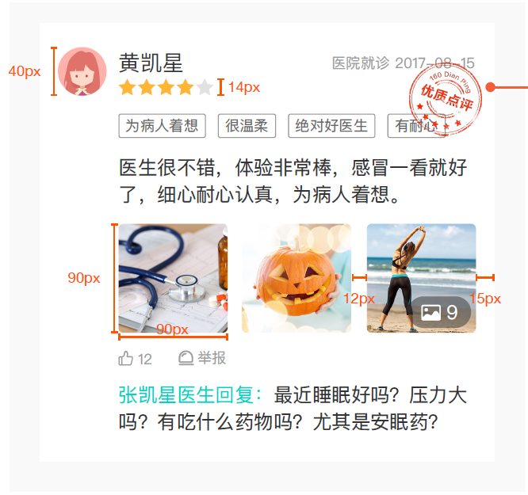
02
폰트
FRONTS
폰트 크기 및 사용법：
사용법
사례
모바일의 통용성을 고려하여, PingFang SC 를 중문 폰트의 최우선으로 정의하고 Wap 과 Mobile 단에 사용한다. 한 줄에 있는 폰트의 행 간격과 폰트의 크기와 일치한다.
60px
Regular, 30pt
아라비아숫자에만 한 함. 금액표시, 금액입력 등
유저 정보 영역
성명: 18px / 색상: #333333
라벨(태그)：12px / 색상: #666666
병원, 과실, 전문분야 설명: 14pt, 줄 간격: 18px/ 색상: #999999
36px
Regular, 20pt
화면의 헤드 타이틀, 네비게이션 바의 타이틀, 팝업 타이틀, 버튼 등
36px
Regular, 18pt
화면의 헤드 타이틀, 네비게이션 바의 타이틀, 팝업 타이틀, 버튼 등
32px
Regular, 16pt
한 줄로 된 리스트, 좌측 설명 문구, 과실 문구, 검색내용
30px
Regular, 15pt
두 줄로 된 문자정보, 상품 상세, 공지사항 문구
28px
Regular, 14pt
아이콘 하단의 설명문구, 의료진상담, 건강서비스, 메인 페이지의 공고문구 등
24px
Regular, 12pt
최소 설명 문구, Hot 과실 아이콘 아래의 문구, 알림 문구

Slide 5
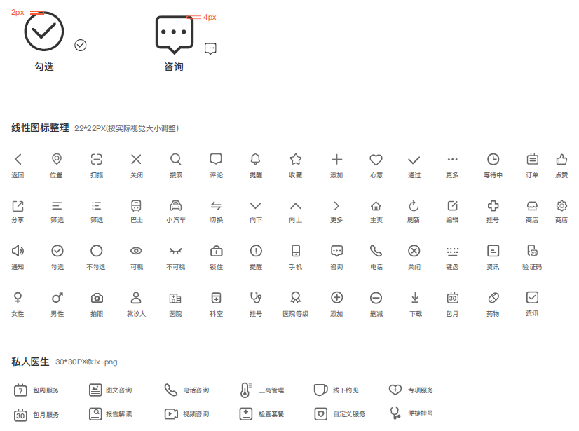
03
아이콘
ICONS
시스템 아이콘 디자인 원칙
아이콘은 GUI 화면에서 가장 중요한 구성으로 고도 농축화 되여 빨리 전달하고 기억을 할 수 있는 특성을 갖고 있다. 유저가 쉽게 아이콘을 식별하고 아이콘 디자인의 일치성을 고려하여 스타일이 동일한 아이콘 디자인 원칙을 제공한다.
선택
상담
원칙 :
1. 디자인 원칙
모양이 선명하고 정보를 화번위간(化繁为简) 하다; 기하학적인 형태를 사용하여 일치하고 대칭 하는 아이콘으로 디자인을 한다.
2. 시스템 아이콘 디자인 원칙
원각(圆角): 원각을 많이 사용하여 이질감을 피면 한다. 아이콘 36*36 사이즈를 예를 들면, 선을 2px 로 정하고, 외부원각의 라디안(弧度）는 4px 로 정한다.
선형아이콘 정리 22*22px ( 실제 시각에 따라 사이즈 조정 )
Back
위치
스캔
닫기
검색
논평
알림
즐겨찾기
추가
마음(心意)
통과
More
대기중
주문
공감하기
공유
필터링
필터링
버스
자동차
전환
아래로
위로
More
Home
새로 고침
편집
예약
커머스
설정
통지사항
선택
선택 안 함
가시(可视)
불가시
잠김
Tips
핸드폰
상담
전화
닫기
키보드
콘텐츠
인증번호
여성
남성
사진촬영
진료대상
병원
과실(科室)
예약
병원등급
추가
삭제
다운로드
월별(包月)
약물
콘텐츠
개인의사 30*30px@1x.png
주 서비스(包周)
문자상담
전화 상담
3고 관리(고질혈, 고질압, 당뇨)
오프라인 상담
전문 서비스
월 서비스(包月)
보고서 해독
영상 상담
검사 세트
(检查套餐)
서비스 자체 정의
간편 예약

Slide 6






































































































03
아이콘
ICONS
아이콘은 GUI 화면에서 가장 중요한 구성으로 고도 농축화 되여 빨리 전달하고 기억을 할 수 있는 특성을 갖고 있다. 유저가 쉽게 아이콘을 식별하고 아이콘 디자인의 일치성을 고려하여 스타일이 동일한 아이콘 디자인 원칙을 제공한다.
단색면형 아이콘 22*22px ( 실제 시각에 따라 사이즈 조정 )
位置
마음(心意)
통지사항
선택/성공
닫기
가시
잠김
Tips
위치
논평
알림
즐겨찾기
은행카드관리
종양과
원칙 :
1. 디자인 원칙
모양이 선명하고 정보를 화번위간(化繁为简) 하다; 기하학적인 형태를 사용하여 일치하고 대칭 하는 아이콘으로 디자인을 한다.
2. 시스템 아이콘 디자인 원칙
원각(圆角): 원각을 많이 사용하여 이질감을 피면 한다. 아이콘 36*36 사이즈를 예를 들면, 선을 2px 로 정하고, 외부원각의 라디안(弧度）는 4px 로 정한다.
级／
추가
삭제
상담
전화
Home
스타 의사
주 서비스
사진촬영
진료대상
과실
병원등급
진료비 납부
자택배송
문자상담
3고관리
오프라인 진료상담
전문 서비스
월 서비스
(包月)
보고서 해독
영상상담
검사
서비스 자체정의
중의학
(中医)
부인과
환불 중
图 咨询
서베이 계획
详清
치과
남성
비뇨기과
소화기
내과
일반내과
안과
More
의료 미용
상세내역
산부인과
유아과
피부과
약물
환불완료
挂号
할부대출
산모인과
인기상품
간호사
상담
의료진
지정
예약
약국
진료
가이드
보험
처방
보건품
캡쳐
평가
진료
진료
가이드
보험
건강관리
콜센터
온라인 상담
빠른 상담
수가 중
입원
한 질문에 여러 번 문의
웨어러블 기기
点评
병원
캡쳐
图片
마음표현
(送心意)
인증
위챗
QQ
blog
alipay
공감하기
이미지
음성
디운로드
판독
진료수
수면 도움
기기
지인측정
朋友圈
예약
개인의사
상담
예약 추가
More
시간
인터넷
병원
모멘트
발기(踩)
재생
멈추기
외과
찬승
할인

Slide 7
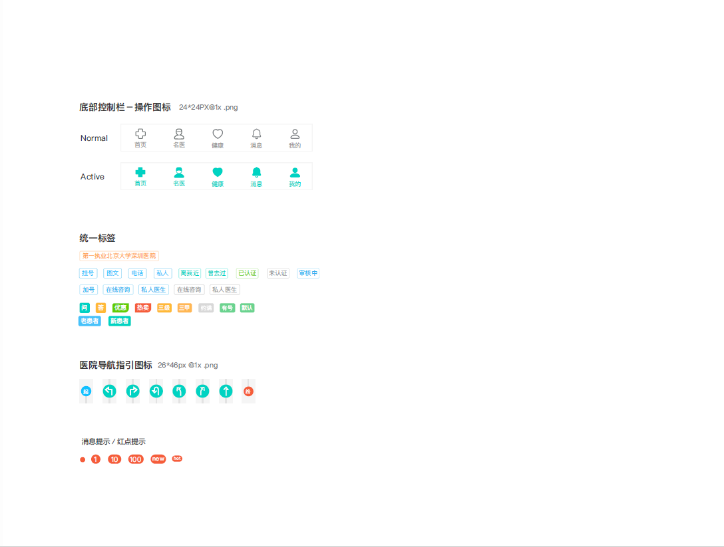
03
아이콘
ICONS
원칙 :
하단 Tab Bar – 아이콘 24*24px@1x.png
1. 디자인 원칙:
모양이 선명하고 정보를 화번위간(化繁为简) 하다; 기하학적인 형태를 사용하여 일치하고 대칭 하는 아이콘으로 디자인을 한다.
2. 시스템 아이콘 디자인 원칙
원각(圆角): 원각을 많이 사용하여 이질감을 피면하고, 배치 위치의 수요에 따라 굵기가 다르며, 화면의 구성에 따라 아이콘의 굵기와 색상 지정을 고려하도록 한다.
3. 일반 라벨 사용 양식은 문자와 border 은 같은 색상으로 지정하고, border 은 40%의 투명도, 좌우 문자의 간격은 6px, 문자에 맞게 길이를 정한다. 일반 높이는 20px, 특수한 부분은 18px 로 한다.
라벨관련 (테크)
병원 네비게이션 가이드 아이콘 26*46px@1x.png
메시지 알림 / Red Point 알림

Slide 8
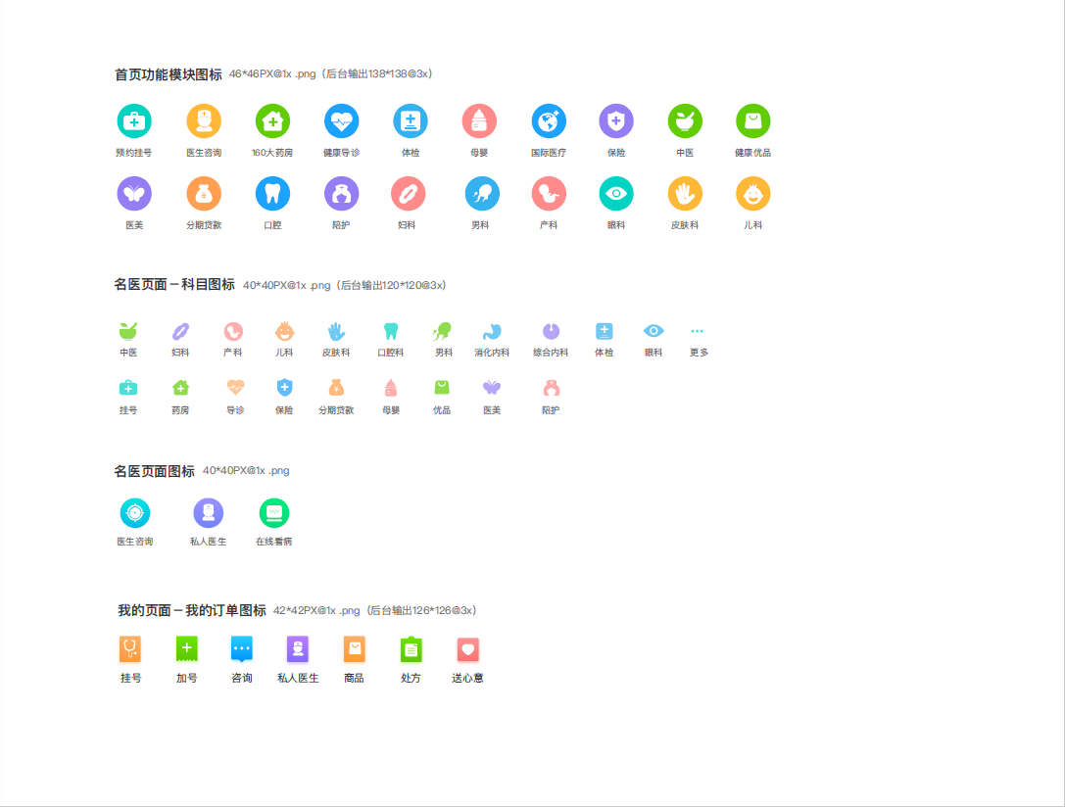
03
아이콘
ICONS
메인 페이지 모듈 아이콘 46*46px@1x.png ( Back 단은 138*138@3x )
원칙 :
예약
진료상담
160 약국
진료 가이드
건강검진
산모조리
국제의료
보험
중의학
건강 인기 상품
1. 디자인 원칙:
모양이 선명하고 정보를 화번위간(化繁为简) 하다; 기하학적인 형태를 사용하여 일치하고 대칭 하는 아이콘으로 디자인을 한다.
2. 시스템 아이콘 디자인 원칙
원각(圆角): 원각을 많이 사용하여 이질감을 피면하고, 배치 위치의 수요에 따라 굵기가 다르며, 화면의 구성에 따라 아이콘의 굵기와 색상 지정을 고려하도록 한다.
의료 미용
할부대출
치과
간호
부인과
비뇨기과
산부인과
안과
피부과
유아과
스타 의료진 화면 – 과별 아이콘 40*40px@1x.png (Back 단은 120*120@3x )
중의학
부인과
산부인과
유아과
피부과
치과
비뇨기과
소화기
내과
일반내과
건강검진
안과
More
예약
약국
진료
가이드
보험
할부대출
산모조리
인기
상품
의료 미용
간호
스타 의료진 화면 아이콘 40*40px@1x.png
의료진 상담
개인의사
온라인 진료
My 페이지 – 내 주문 아이콘 42*42px@1x. png (Back 단은 126*126@3x )
예약
예약 추가
상담
개인의사
약품
처방
마음표현(送心意)

Slide 9






03
아이콘
ICONS
빈 화면의 디폴트 이미지 150＊150PX
정서적 디자인
도날드 노먼이《디자인 심리학3-정서적 디자인》에서 세 차원으로 구분한다. 본능적(Visceral) 디자인 (instinct), 행동적(Behavioral) 디자인 (behavior),반성적(Reflective) 디자인 (reflect)
6
본능적 디자인은 ‘의식하기 전과 사고(思考)하기 전(pre-thought)의 단계’ 로 외관요소와 첫인상을 형성하는 기초이므로 제품이 사람들에게 가져다주는 최초의 인상을 강조하는 것이므로 제품의 외관과 촉감을 위주로 한다.
행동적 디자인은 제품의 사용 및 체험과 관련되고, 기능, 성능 및 가용성을 포함한다.
반성적 디자인은 의식과 더 고급 적인 감각, 정서 및 지각을 말한다. 이래서야 사상과 감정에 완전 어울러 질 수가 있으며, 보다 낮은 본능적과 행동적 디자인은 감정만 포함되고 해석 또는 의식은 제외 되였다. 해석, 이해와 추리는 반성적에 속한다.
환자용 제품 화면의 공백에는 모두 만화인형 ("小六")으로 제품의 정서적 요소를 증가한다. 향후 더 많은 방향성에서 만화 인형을 사용하여 제품의 취미성을 다양화를 고려하고 있다.
＊＊＊＊＊＊
인터넷 단선 되였습니다.
데이터가 없습니다.
검색결과 데이터가 없습니다.
아직 어떤 진료카드도 매핑하지 않았습니다.
6
쿠폰이 없습니다
강좌 상세가 없습니다. 2초 후 자동으로 이동합니다.
대기 중～
죄송합니다, 이상이 발생하였습니다. ～
6
404 페이지
무슨 원인지요？
아직 북마크에 추가하지 않았습니다. ～
가표기록이 없습니다.

Slide 10
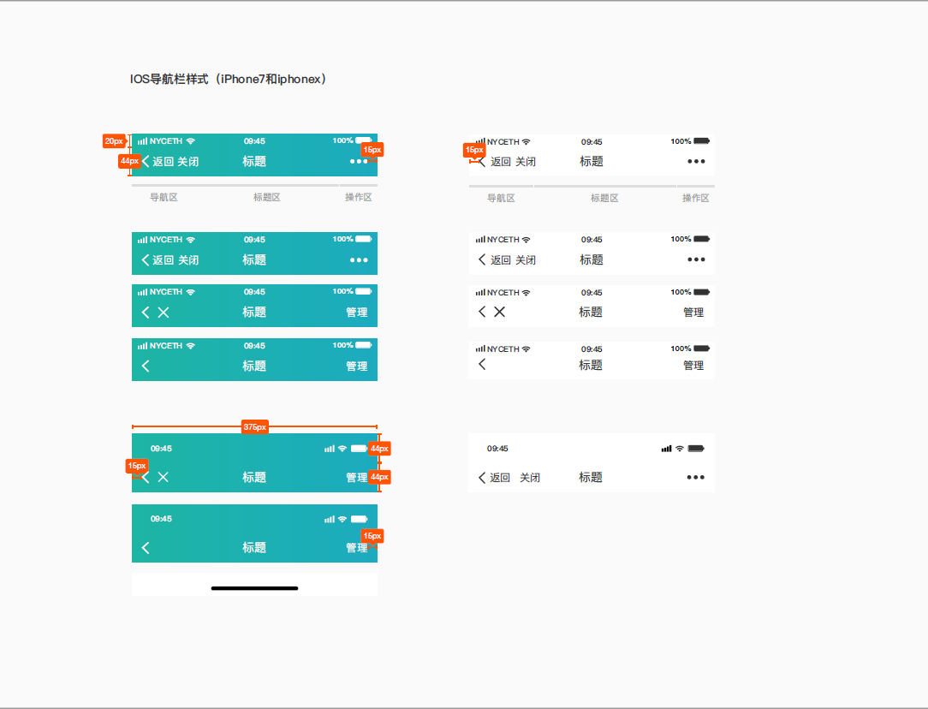
04
구성요소
COMPONENTS
IOS 네비게이션 바 양식 (IPHONE7과 IPHONE X )
네비게이션 영역
네비게이션 영역은 유저가 화면상의 전환 과정에서 초심을 잃지 않게 하는 것이 핵심이다.
네비게이션 영역은 현재 위치, 어디를 갈 수 있는 지와 어떻게 이전 화면으로 돌아 갈 수 있는지 등 역할을 한다.
수요에 따라 서로 다른 색상으로 네비게이션 바를 배치할 수 있다.
네비게이션 영역： 일반 이전 화면으로 Back 하는 액션만 있다.
타이틀 영역： 개발자는 각 화면의 타이틀의 문구와 위치를 고정할 수 있고, 초과된 문구는 생략된다.
조작 영역： 개발자는 조작 영역을 정의할 수 있고, 최대 2개 아이콘이나 1개의 문구(2개 문자)로 버튼을 구성할 수 있다.
iOS(375x667px) 와 iOS(375x812px) 의 구성은 서로 다를 수 있으므로 우측 사례 참조
그라데이션 네비게이션 바는 네이티브 환경에서 사용, 백색 배경은 액션 화면, H5 로 구성된 화면에 사용한다.
Back
단기
타이틀
Back
단기
타이틀
네비게이션 바 영역
타이틀영역
작업 영역
네비게이션 바 영역
타이틀영역
작업 영역

Slide 11
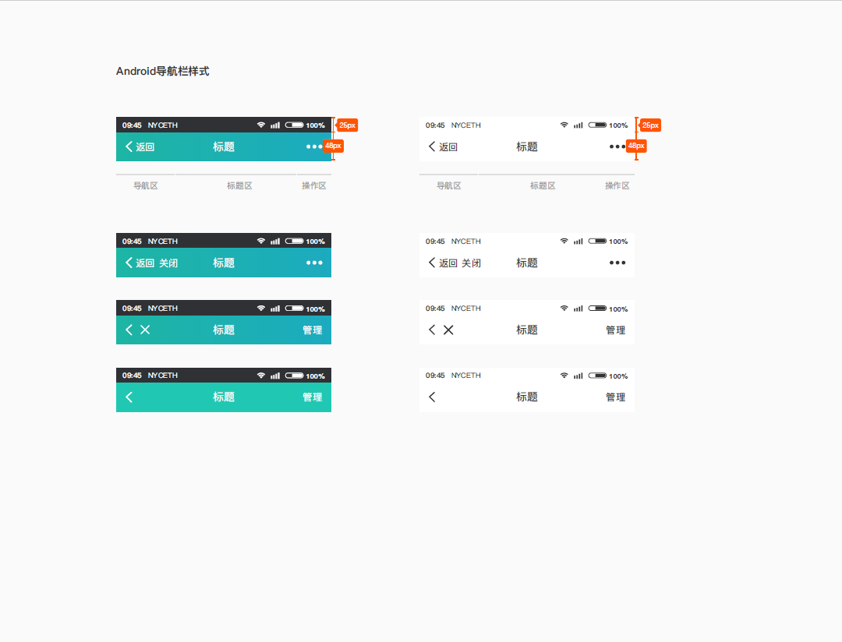
04
구성요소
COMPONENTS
안드로이드 양식
네비게이션 영역
네비게이션 영역은 유저가 화면상의 전환 과정에서 초심을 잃지 않게 하는 것이 핵심이다.
네비게이션 영역은 현재 위치, 어디를 갈 수 있는 지와 어떻게 이전 화면으로 돌아 갈 수 있는지 등 역할을 한다.
수요에 따라 서로 다른 색상으로 네비게이션 바를 배치할 수 있다.
네비게이션 영역： 일반 이전 화면으로 Back 하는 액션만 있다.
타이틀 영역： 개발자는 각 화면의 타이틀의 문구와 위치를 고정할 수 있고, 초과된 문구는 생략된다.
조작 영역： 개발자는 조작 영역을 정의할 수 있고, 최대 2개 아이콘이나 1개의 문구(2개 문자)로 버튼을 구성할 수 있다.
iOS(375x667px) 와 iOS(375x812px) 의 구성은 서로 다를 수 있으므로 우측 사례 참조
그라데이션 네비게이션 바는 네이티브 환경에서 사용, 백색 배경은 액션 화면, H5 로 구성된 화면에 사용한다.
Back
타이틀
Back
타이틀
네비게이션 바 영역
타이틀영역
작업 영역
네비게이션 바 영역
타이틀영역
작업 영역

Slide 12
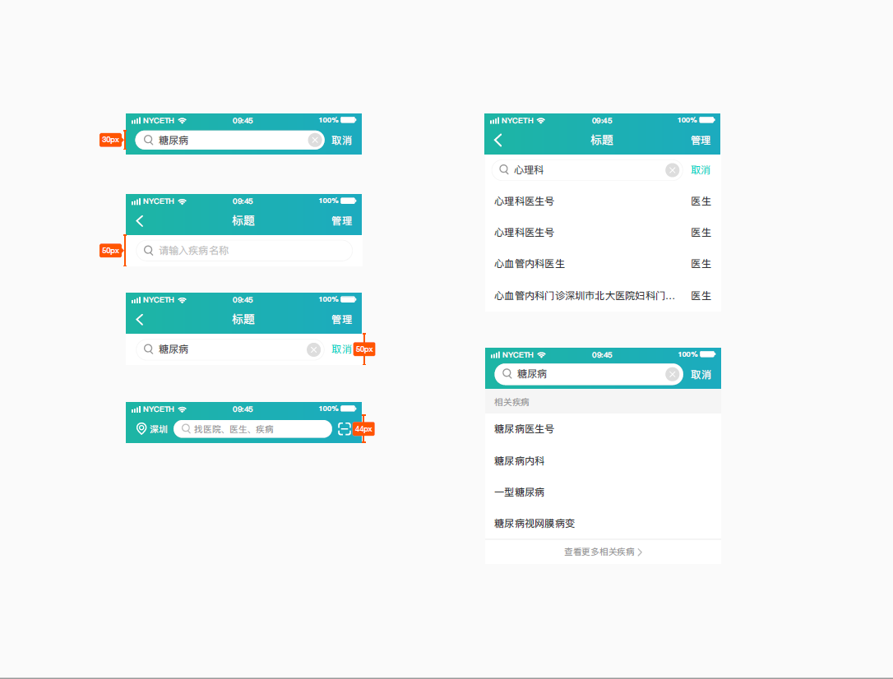
04
구성요소
COMPONENTS
검색 영역
관리
검색 영역은 유저가 대량의 데이터 중에서 자기가 원하는 정보를 빨리 찾을 수 있다.
당뇨병
취소
타이틀
심리학과
검색 영역은 네비게이션 바 하단에 위치, 클릭하여 활성화가 되면 시스템 키보드를 불러오고 [취소] 버튼으로 비활성화 한다.
만일 입력란을 보여주는 경우, 연한 색의 알림 문구를 제공하여 유저 입력이 쉽게 이루어 지게 한다.
예를 들면, 검색어, 병원조회, 의료진 조회 등;
또한, 검색 영역 하단에 필요한 문구를 제시하여 유저가 직접 클릭하여 입력을 할 수 있게 한다. 예) 최근 조회한 내용
심리학과 의사 예약정보
의사
심리학과 의사 예약정보
의사
질병의 명칭을 입력해주세요
심혈관내과 의사
의사
의사
심혈관내과 외래 심천시 북대병원 부인과…
심천
병원, 의료진, 질병으로 찾기

Slide 13






04
구성요소
COMPONENTS
팝 메뉴 양식
NYCETH
09:45
消息中心
100%
팝 메뉴
팝 메뉴는 한 그룹의 선택 리스트를 보여주고, 통상적으로 네비게이션 영역을 확장하는데 사용된다.
네비게이션 바의 우측 영역의 확장으로 사용되고, [more] 버튼을 클릭하면 현 위치의 하단에서 팝 메뉴가 보여진다.
최대 6개 선택 항목 :
메뉴의 최대 높이를 고려하여 6개 선택 메뉴만 보여주고 높이를 초과 하는 경우 상하 스크롤을 통해 선택한다.
메세지 센터
예약
预约挂号
44px
의료진 상담
咨询医生
건강 콘텐츠
健康资讯
개인센터
个人中心

Slide 14

04
구성요소
COMPONENTS
분단 메뉴
NYCETH
09:45
标题
100%
NYCETH
09:45
标题
100%
분단(分段) 메뉴
분단 컨트롤은 일반 화면의 헤드나 화면에 보여지고, 유저는 같은 화면에서 부동한 내용 간에서 빠르게 전환할 수 있으며, 선택한 내용을 구분하여 유저가 현 위치를 파악할 수 있다.
등분기준: 컨트롤 개수만큼 375로 나누고, 문구는 중간에 위치한다. 문구는 3개문자를 초과해서는 안되고, 2개와 3개 문자에서 교차하여 배치하며, 양쪽의 문구는 3개 문자를 사용할 수 없다 (Margin 15px 초과 우려)
최대 6 개 배치 가능하고, 초과된 라벨은 스크롤 방식으로 보여준다.
타이틀
40px
标题
标题
40px
全国
妇科
排序
筛选
타이틀
타이틀
전국
부인과
배열
필터링
标题
标题
标题
全部分类
全部分类
全部分类
전체분류
전체분류
전체분류
标题
标题
标题
标题
深圳市
搜索全国
심천시
전국 리서치
标题
多标题
标题
多标题
标题
2등분 계산방식
187.5px=(375/2)px
标题 多标题 标题 标题 多标题 标题
3등분 계산방식
125px=(375/3)px
标题 多标题 标题 标题 多标题 多标
4등분 계산방식
93.75px=(375/4)px
标题内容
全部
5등분 계산방식
75px=(375/5)px
标题内容
查看更多
6등분 계산방식
62.5px=(375/6)px
6등분을 초과할 경우
좌측 라벨 Margin을 15px 로 정의, 기타 라벨 간격은 30px; 우측 노출된 라벨은 좌측으로 스크롤 사용 가능
일반라벨：폰트15pt, 색상 #666666 선택라벨：폰트15pt, 색상 #OOD2C3

Slide 15
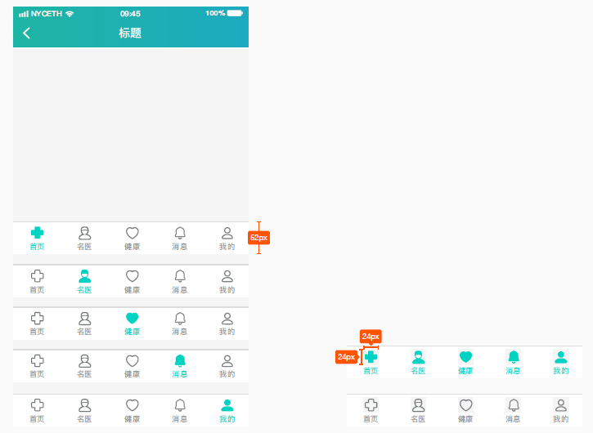
04
구성요소
COMPONENTS
탭 바 ( Tab Bar )
탭 바
타이틀
탭 바는 화면의 하단에 위치, 유저가 각자 다른 화면에서 빠르게 전환할 수 있다.
탭 바는 정보를 같은 등급으로 구성하기에 유저가 더 많은 정보를 빠르게 찾을 수 있다. 최대 5개의 Tab 바 구성이 가능하고, 화면 전환 시 별도의 창으로 보여주는 게 아니라 동일 화면에서 전환한다.
Home
스타의사
건강
메시지
내 정보

Slide 16
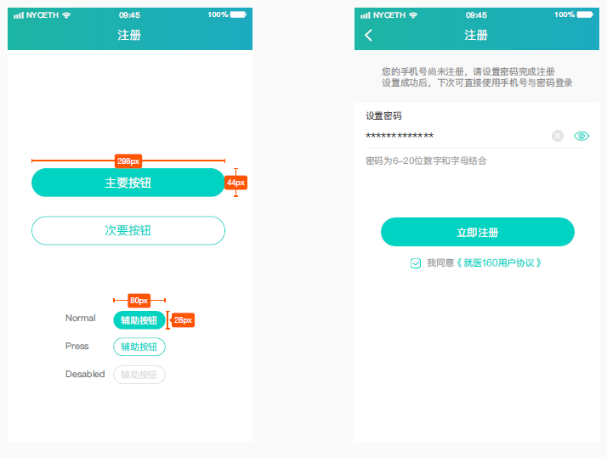
04
구성요소
COMPONENTS
버튼 양식
사례
버튼
유저는 App 과 조작 과정에서 입력, 편집, 삭제가 흔히 이루어 진다. 다양한 컨트롤 제공은 유저가 빠르게 조작을 하게 하고 제품의 체험을 향상한다. 버튼은 입력한 데이터를 submit 하는 역할을 한다.
버튼은 화면상의 주요 행위로 유저가 관련 행위를 유도하는 역할을 한다. 액션 버튼은 유저가 클릭할 충동을 갖게 선명해야 하고, 유저 클릭 행위가 이루어 지면 이에 상응하는 피드백을 줘야 한다.
주요 버튼: 현 화면에서 유저를 전화함에 있어 주요버튼은 하나만 배치한다.
차요 버튼: 현 화면을 보충할 수 있게 한 화면에 다수개의 차요 버튼을 배치한다.

Slide 17
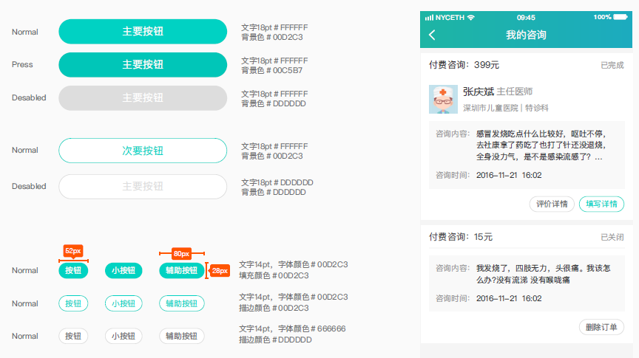
04
구성요소
COMPONENTS
버튼 양식
사례
큰 버튼
높이: 44px; 반경 100px; 폰트18px, 색상 #00D3C2;
문자 상하와 버튼의 간격14px, 양측 버튼의 간격은 113px
높이: 44px(고정); 반경 100px; 폰트18px, 색상 #00D3C2;
문자 18pt, #FFFFFF
배경색 #00D2C3
문자 18pt, #FFFFFF
배경색 #00C5B7
문자 18pt, #FFFFFF
배경색 #DDDDDD
작은 버튼
높이: 28px(고정); 반경 100px; 폰트14px, 색상 #00D3C2;
문자 18pt, #FFFFFF
배경색 #00D2C3
Border #BEBEBE 폰트 #666666
문자 18pt, #DDDDDD
배경색 #DDDDDD
문자 상하와 버튼의 간격7px, 양측 버튼의 간격은 12px
문자 14pt, 색상 # 00D2C3
채운색 : #00D2C3
문자 14pt, 색상 # 00D2C3
Border : #00D2C3
문자 14pt, 색상 # 666666
Border : #DDDDDD

Slide 18
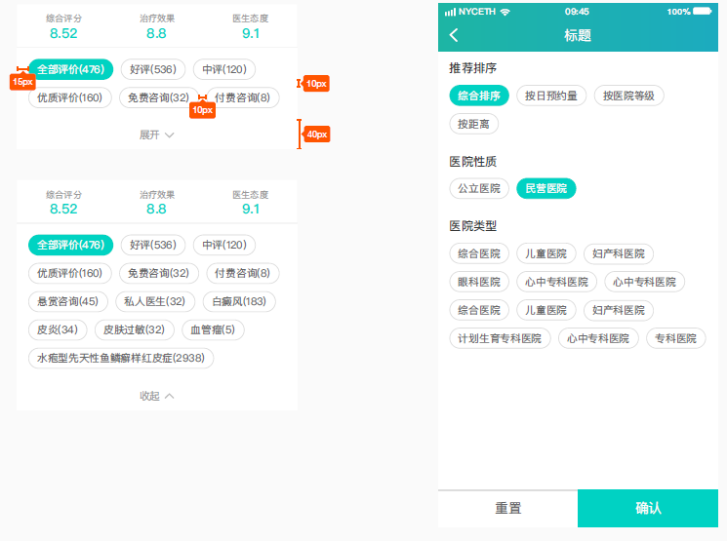
04
구성요소
COMPONENTS
버튼 양식
버튼 양식
일반 버튼: 높이 28px, 길이는 폰트에 따라 조정; 좌우문자와의 Margin(边距)12px, 문자14pt,색상:#666666; 상하문자와의 Margin(边距) 7px 색상: DDDDDD
버튼 선택 상태: 높이 28px, 길이는 폰트에 따라 조정;
좌우문자와의 Margin(边距)12px, 문자14pt,색상:#FFFFFF
상하문자와의 Margin(边距) 7px 색상:#00D2C3
두가지 버튼의 상하좌우의 간격 10px
펼치기／숨기기：폰트14pt,색상#999999

Slide 19
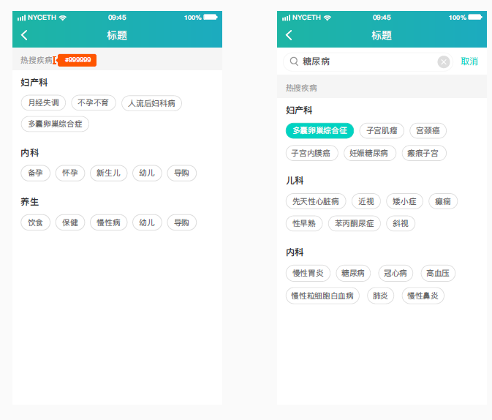
04
구성요소
COMPONENTS
버튼 양식
일반 버튼: 높이 28px, 길이는 폰트에 따라 조정; 좌우문자와의 Margin(边距)12px, 문자14pt,색상:#666666; 상하문자와의 Margin(边距) 7px 색상: DDDDDD
버튼 선택 상태: 높이 28px, 길이는 폰트에 따라 조정;
좌우문자와의 Margin(边距)12px, 문자14pt,색상:#FFFFFF
상하문자와의 Margin(边距) 7px 색상:#00D2C3
두가지 버튼의 상하좌우의 간격 10px
펼치기／숨기기：폰트14pt,색상#999999

Slide 20
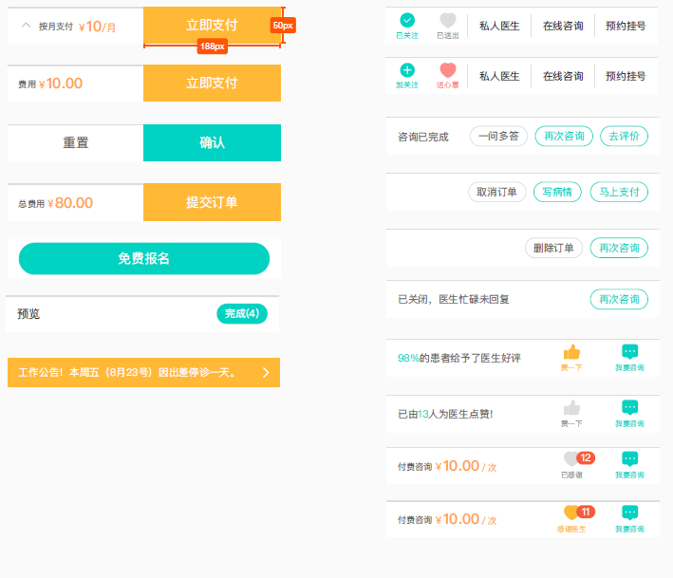
04
구성요소
COMPONENTS
버튼 양식
하단 부유(悬浮) 버튼 양식
즉시지불
가격조합 버튼;
일반부유 버튼;
단일 버튼(单个按钮):
마음 표현하기
관심 갖기
개인의사 온라인 상담 예약
주의사항
확인
상담완료
한 질문에 여러 번 답하기
재 상담
평가하기
하단 부유영역의 높이는 50px(통일);
가격의 컬러는 #FF9F4F
일반 부호 ¥는 가격 폰트 사이즈와 동일
오더 확인
주문취소
의무기록 작성
즉시지불
가격의 컬러는 #FF9F4F,
¥와 단위는 12pt, 금액은 20pt
무료신청
오더 삭제
이미 Close 되였습니다. 의사가 바쁜 원인으로 답변을 하지 않았습니다.
공지사항 : 본주 금요일(8월23일) 출장일정이 있어 1일 휴진합니다.

Slide 21
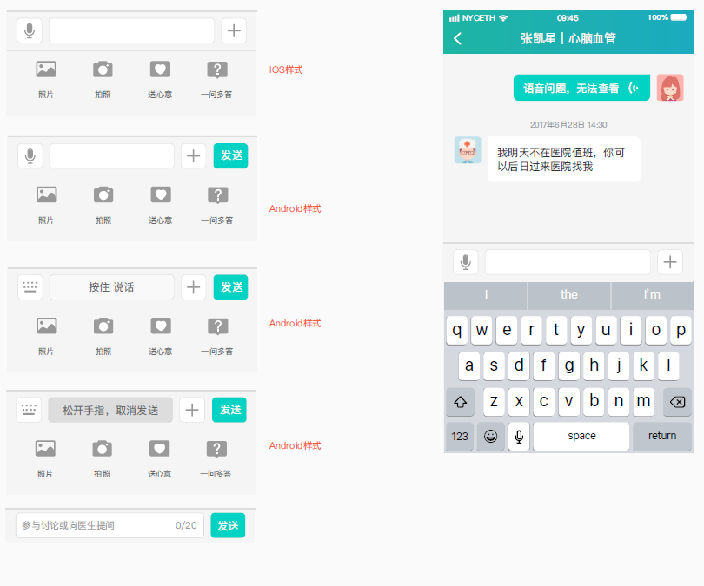
04
구성요소
COMPONENTS
버튼 양식
하단 부유(悬浮) 버튼 양식
채팅화면의 입력 방식
안드로이드와 IOS 시스템의 입력 키보드로 구분
IOS 양식
안드로이드 양식
안드로이드 양식
안드로이드 양식

Slide 22
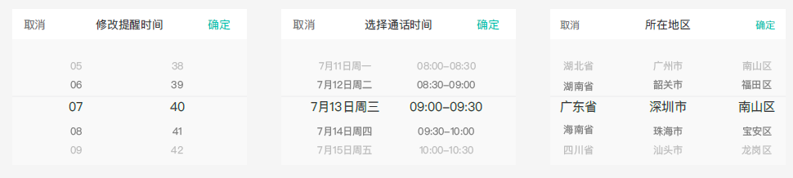
04
구성요소
COMPONENTS
선택박스 영역
선택박스는 사전 설정된 데이터를 기준으로 유저가 선택을 통해 입력 또는 설정을 한다.
화면상의 특정 입력란을 선택하면 배경을 반투명의 막으로 설정하고 그 위에 선택박스가 보이며 유저가 선택박스에만 집중하게 한다.
선택박스의 데이터는 일정의 로직 관계가 담겨있는 유저가 원하는 데이터이여야 한다. 그 이유는 모든 데이터를 한번에 확인할 수 없는 경우 수동으로 스크롤을 통해 선택을 해야 하므로 유저가 기대했던 로직 관계가 있어야 필요한 데이터를 찾을 수 있기 때문이다.
선택박스에서는 다 열(多列)의 데이터를 조합하여 선택(1열, 2열, 3열)이 가능하다. 단, 가장 큰 열의 문구가 넓이의 제한을 벗어나서는 안되다.
시간 정보(시, 분)
전화 예약(날짜+요일, 시간대)
지역 정보 ( 성, 시, 구 )

Slide 23
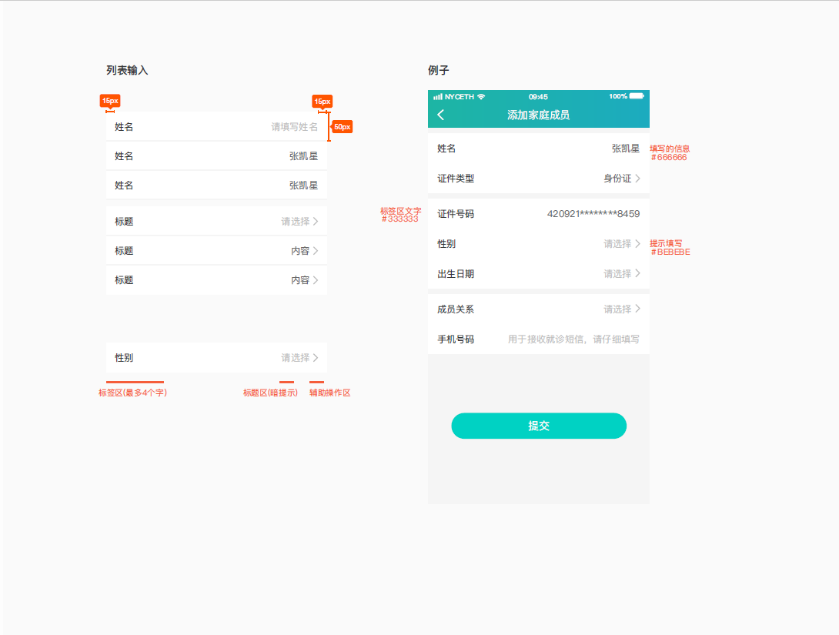
04
구성요소
COMPONENTS
입력 영역
사례
입력 영역
한 줄의 입력란에는 입력 제한이 있고, 통상적으로 최대 15개 문자 입력 가능; 또한, 수요에 맞게 입력 유형에 제한이 가능하다. 예: 중문, 영문, 숫자, 이메일 등; 유형별 활성화 동시에 대응하는 키보드를 보여주고 (문자/영문/숫자/이메일 키보드 등) 유저의 입력 효율을 향상한다.
입력한 내용이 민감한 정보이면 탈민처리(脱敏处理)를 해야 한다. 예: 비밀번호, 핸드폰 등
입력한 정보
# 666666
라벨 문구
# 333333
미입력
입력 Tips
# BEBEBE
폰트 16pt, 색상: #333333
입력 알림 폰트16pt, 색상: BEBEBE
기입력
폰트 16pt, 색상: #333333
입력 알림 폰트16pt, 색상: BEBEBE
라벨 영역(최대 4자리 가능)
타이틀 영역 (알림 Tips)
조작 영역

Slide 24
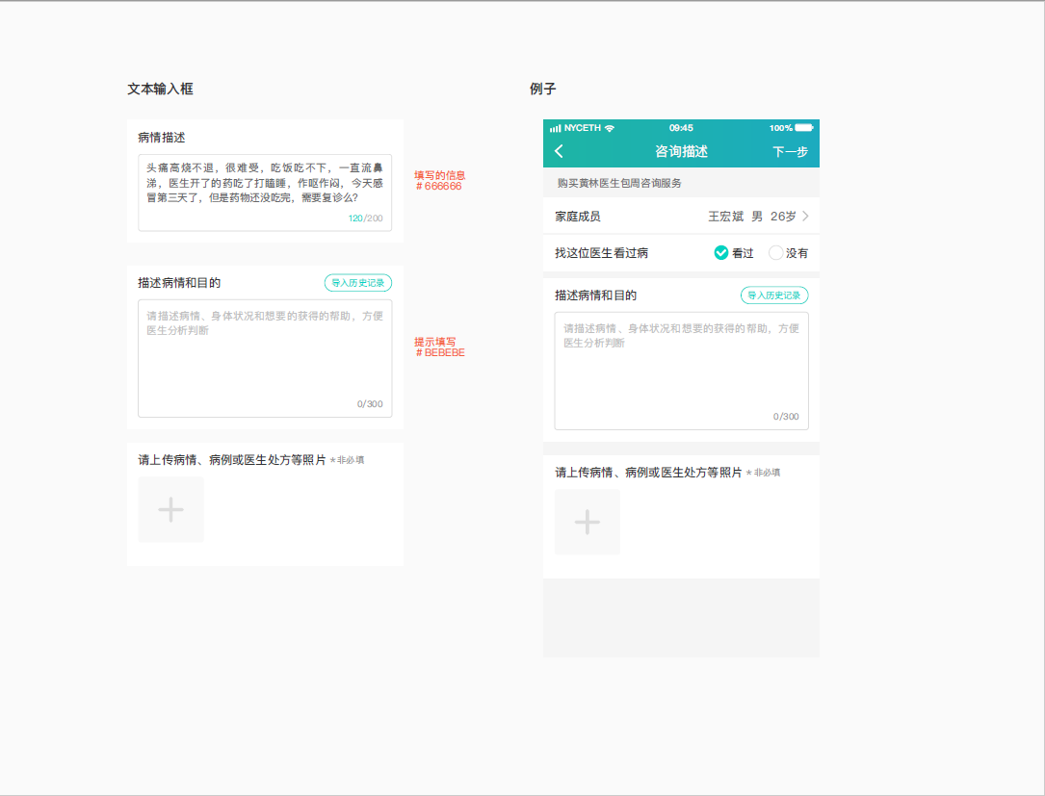
04
구성요소
COMPONENTS
입력 영역
사례
입력 영역
한 줄의 입력 영역에는 입력 제한이 있고, 통상적으로 최대 15개 문자 입력 가능; 또한, 수요에 맞게 입력 유형에 제한이 가능하다. 예: 중문, 영문, 숫자, 이메일 등; 유형별 활성화 동시에 대응하는 키보드를 보여주고 (문자/영문/숫자/이메일 키보드 등) 유저의 입력 효율을 향상한다.
입력한 내용이 민감한 정보이면 탈민처리(脱敏处理)를 해야 한다. 예: 비밀번호, 핸드폰 등
입력정보
# 666666
미입력(未输入)
폰트 16pt, 색상: #333333
입력 알림 폰트16pt, 색상: BEBEBE
Tips 입력정보
# BEBEBE
기입력(已输入)
폰트 16pt, 색상: #333333
입력 알림 폰트16pt, 색상: BEBEBE

Slide 25
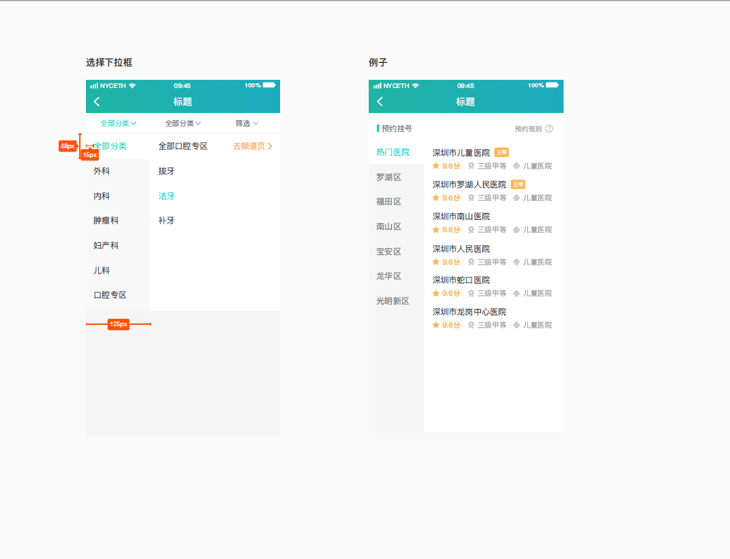
04
구성요소
COMPONENTS
드롭다운 리스트
사례
드롭다운 리스트
3단계의 분류로 구분, 각 분류 간의 간격:125px
문구와 좌측 여백: 15px;
드롭다운 높이:48px, 폰트 16pt, 색상:#333333

Slide 26
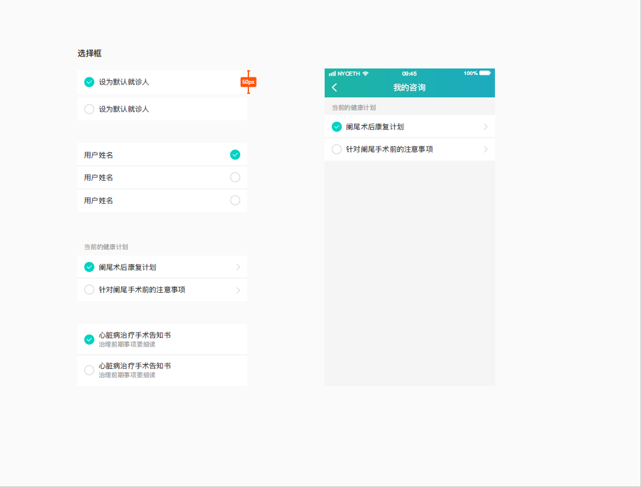
04
구성요소
COMPONENTS
선택 영역
선택 영역
선택 리스트는 유저가 항목을 선택할 수 있게 한다.
통상적으로 편집이 필요하는 리스트에 사용된다. 유저가 선택을 하면 동일하게 선택항목에 대해 편집처리를 한다. 다중선택은 선택된 것과 선택 안된 것으로 나눈다.
선택 영역의 높이:50px; 폰트:16pt, 색상: #333333
분할 선(分割线):1px; 색상: #F5F5F5
현재의 건각 계획

Slide 27
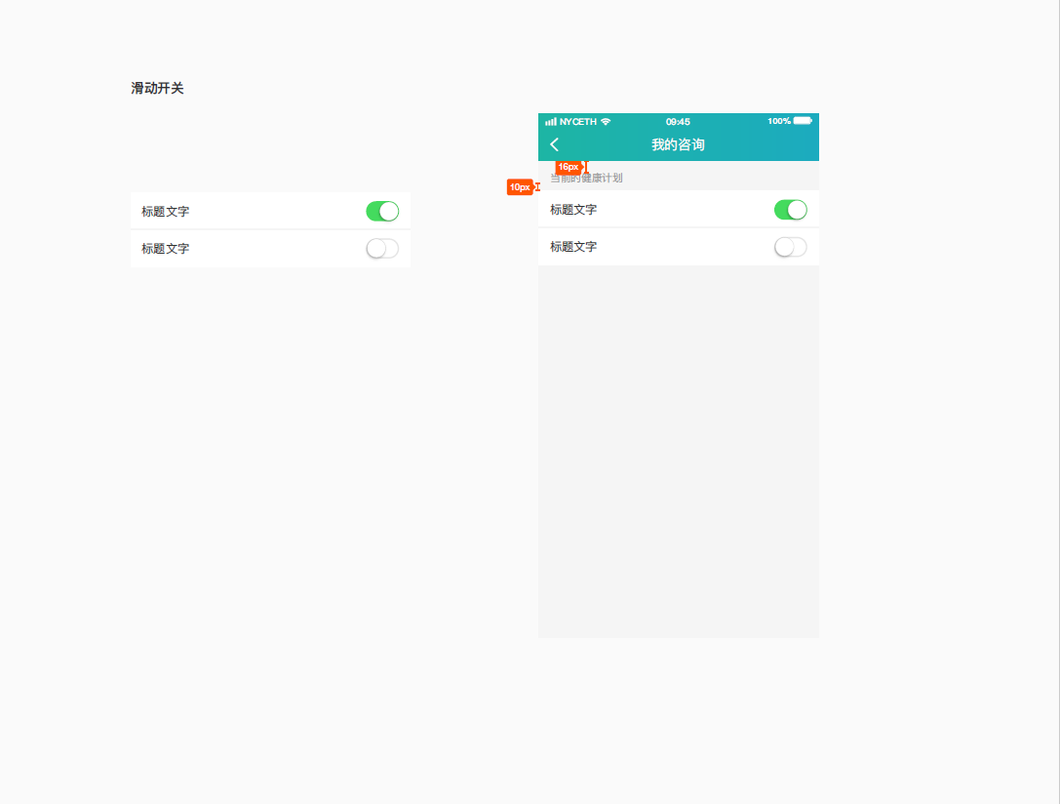
04
구성요소
COMPONENTS
슬라이드 스위치
슬라이드 스위치
슬라이드 스위치는 두가지 상태를 표현하는 컨트롤이다.

Slide 28
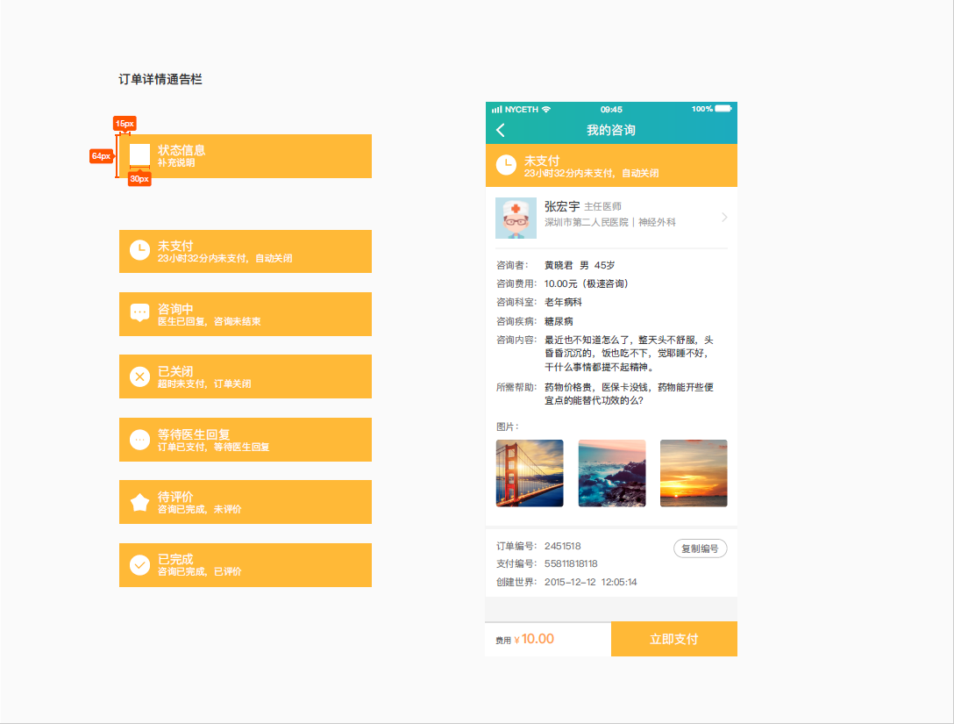
04
구성요소
COMPONENTS
주문 상세 통지사항
공지사항 영역
헤드공지사항은 내비게이션 바와 화면 내용 사이에 위치하고 유저에게 중요한 정보나 공지사항을 알리는 역할을 한다.
색상 #FFB937, 높이64px
주요 타이틀 18px, 서브 타이틀14px

Slide 29
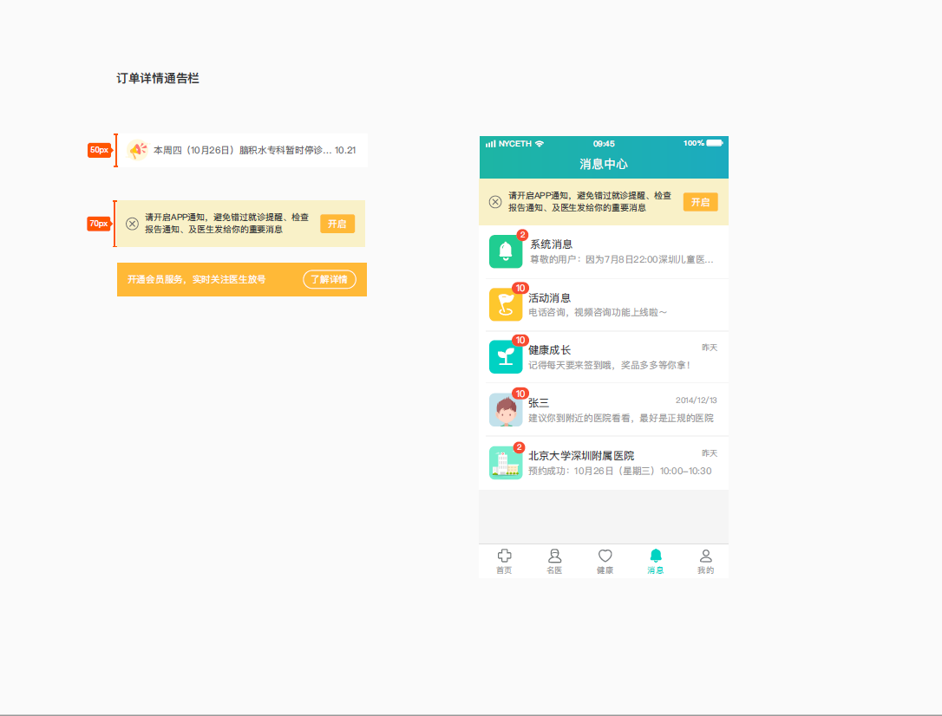
04
구성요소
COMPONENTS
주문 상세 통지사항
공지사항 영역
헤드공지사항은 내비게이션 바와 화면 내용 사이에 위치하고 유저에게 중요한 정보나 공지사항을 알리는 역할을 한다.
공지사항 알림 모듈:
높이 70px, 색상 #F9F1C8;
닫기 버튼 사이즈는 18*18px, 열기 버튼 사이즈는 52*28px

Slide 30
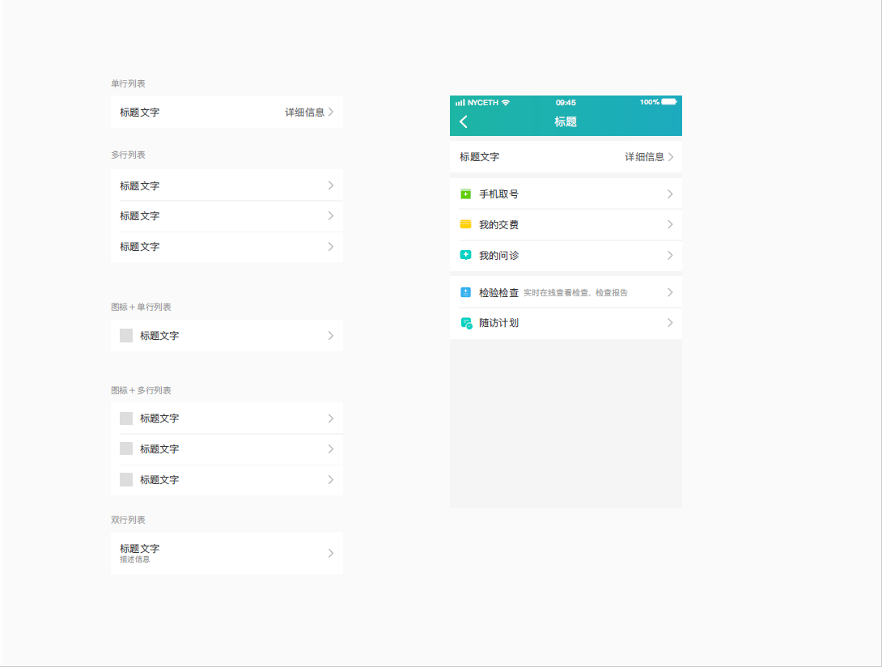
04
구성요소
COMPONENTS
단행 리스트
리스트 영역
리스트는 흔히 정보를 조합하는 하나의 방식으로 내용을 구분하여 배열하고 각 열은 하나의 상세 페이지로 이동하여 많은 정보를 보여준다.
리스트는 스크롤 방식으로 스크린 화면의 길이 보다 많은 정보량을 표시하고 관련성이 있는 내용을 그룹화(分组) 한다.
다 행 리스트
아이콘 + 단행(单行) 리스트
아이콘 + 다 행(多行) 리스트
두 줄로 된 리스트

Slide 31
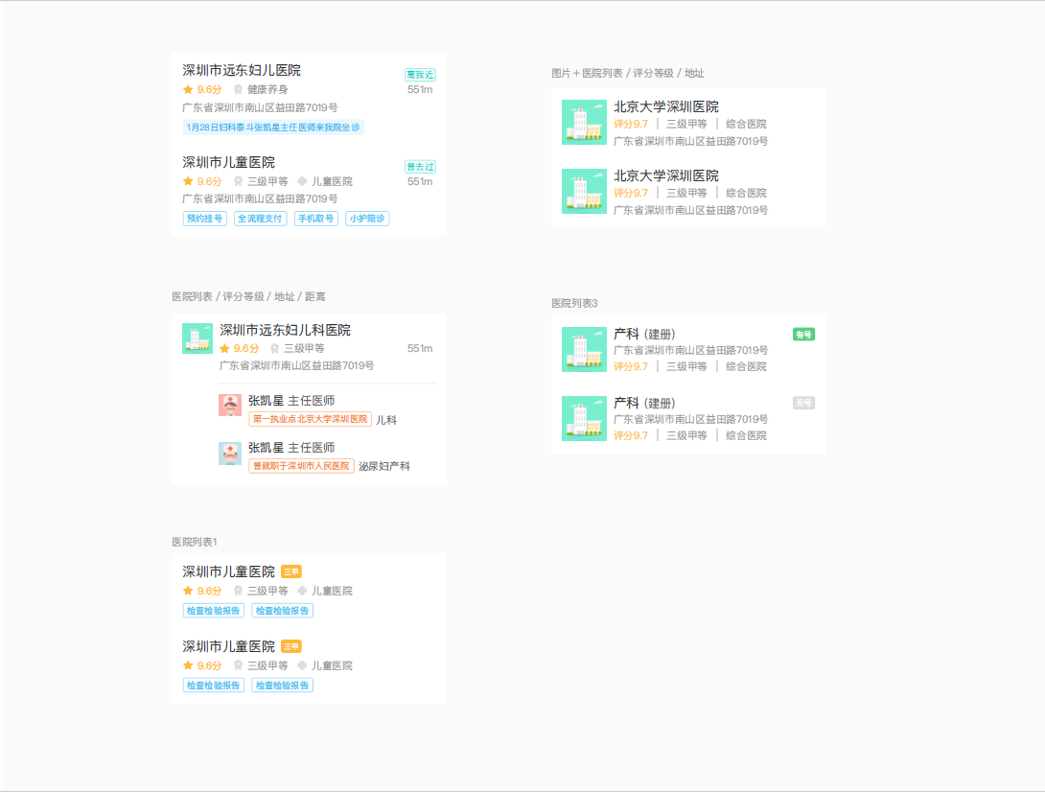
04
구성요소
COMPONENTS
이미지 + 병원리스트 / 평점등급 / 주소
병원 리스트
병원 리스트는 상황에 따라 보여지는 것도 다를 수 있다.
병원의 명칭, 주소, 평점, 유형, 등급, 거리, 개통한 서비스, 기방문여부, 예약 가능 여부를 app 수요에 따라 오른 측 하단 리스트 모듈로 구성한다.
1급 정보: 병원의 명칭; 폰트: 18px; 색상: #333333
2급 정보: 병원의 평점, 유형, 등급, 거리 등; 폰트: 14px; 색상: #999999
보조정보: 개통한 서비스; 색상: #33B2EF; 폰트 투명도:80%; border 투명도: 50%
보조정보: 이미 방문했거나 나와의 거리가 가까운 정보 기준은 폰트 12px; 색상: #00D3C2; border는 #00D3C2에 투명도 50%
보조정보: 예약 가능여부에서 예약번호가 있으면 배경색은 #5ACF83, 폰트는 11px, 굴기, 폰트는 #FFFFFF; 예약번호가 없으면 배경색은 #DDDDDD, 굴기, 폰트는 #FFFFFF로 정의한다
병원리스트 / 평점등급 / 주소 / 거리
병원리스트3
병원리스트1

Slide 32
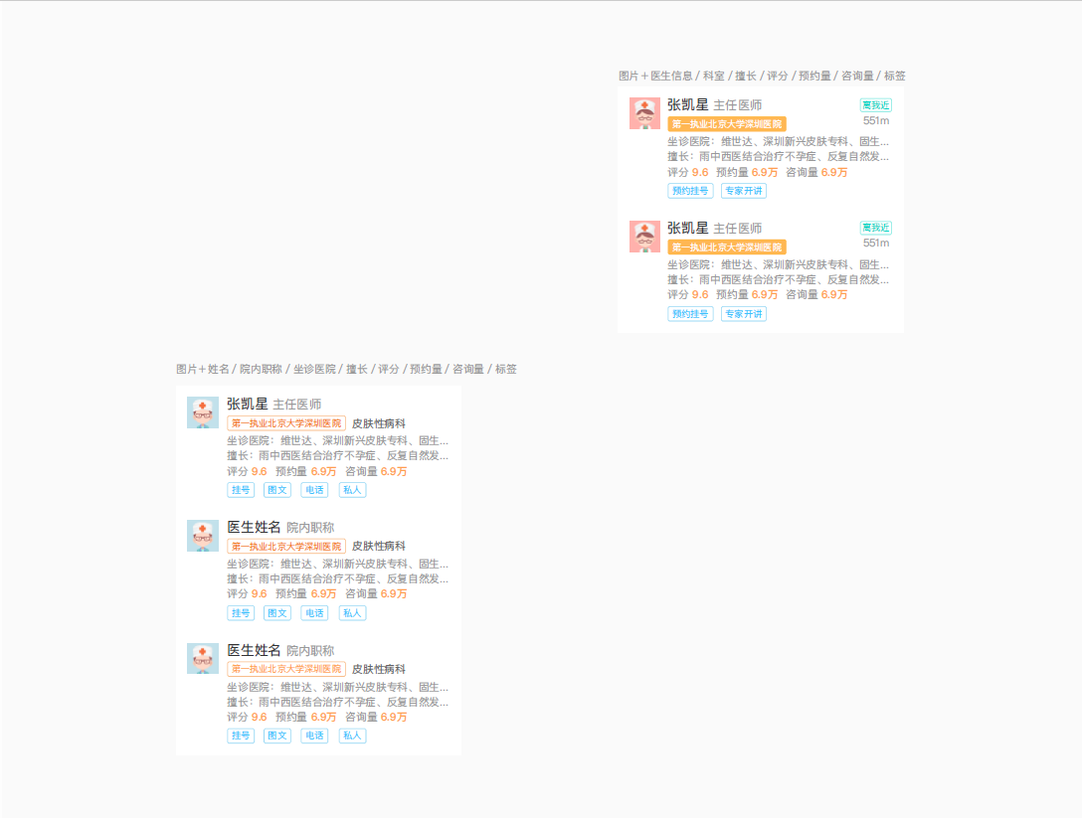
04
구성요소
COMPONENTS
이미지 + 의사정보 / 과실 / 전문분야 / 평점 / 예약수량 / 상담수량 / 라벨
의료진 리스트 영역
리스트는 흔히 정보를 조합하는 하나의 방식으로 내용을 구분하여 배열하고 각 열은 하나의 상세 페이지로 이동하여 많은 정보를 보여준다.
리스트는 스크롤 방식으로 스크린 화면의 길이 보다 많은 정보량을 표시하고 관련성이 있는 내용을 그룹화(分组) 한다.
이미지 + 성명 / 병원 직급 / 소속병원 / 전문분야 / 평정 / 예약수량 / 상담수량 / 라벨
의료진 정보
사진 / 성명 / 직급 / 예약가능여부 / 전문분야 / 평점 / 예약수량 / 상담수량 / 라벨

Slide 33
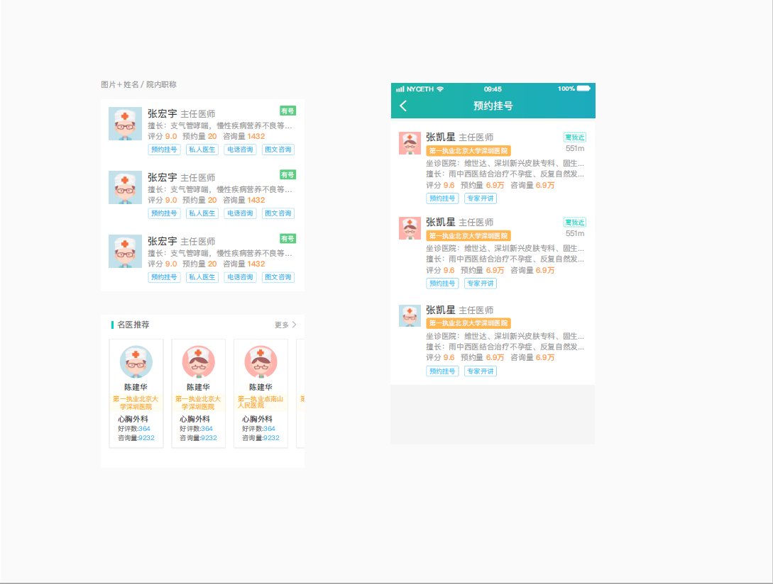
04
구성요소
COMPONENTS
이미지 + 성명 / 병원 직급
의료진 리스트 영역
의료진 정보
사진 / 성명 / 직급 / 예약가능여부 / 전문분야 / 평점 / 예약수량 / 상담수량 / 라벨
리스트는 흔히 정보를 조합하는 하나의 방식으로 내용을 구분하여 배열하고 각 열은 하나의 상세 페이지로 이동하여 많은 정보를 보여준다.
리스트는 스크롤 방식으로 스크린 화면의 길이 보다 많은 정보량을 표시하고 관련성이 있는 내용을 그룹화(分组) 한다.
의료진 리스트
사진 / 성명 / 직급 / 소속병원 / 나와의 거리
소속병원 / 전문분야 / 평점 / 예약수량 / 상담수량 / 라벨
스타 의료진 추천

Slide 34
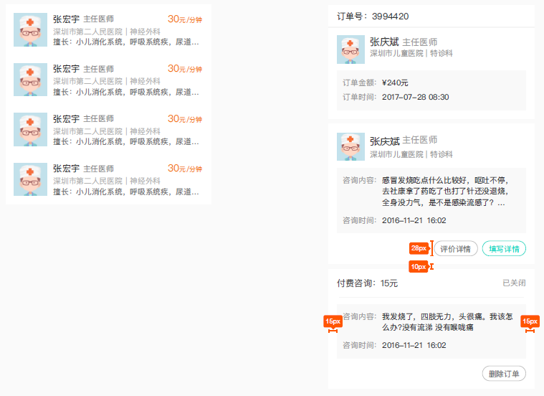
04
구성요소
COMPONENTS
이미지 + 성명 / 병원 직급
내 정보 – 예약 / 추가예약 / 상담 / 개인의사 / 서비스 등 화면 리스트
의료진 리스트 영역
리스트는 흔히 정보를 조합하는 하나의 방식으로 내용을 구분하여 배열하고 각 열은 하나의 상세 페이지로 이동하여 많은 정보를 보여준다.
리스트는 스크롤 방식으로 스크린 화면의 길이 보다 많은 정보량을 표시하고 관련성이 있는 내용을 그룹화(分组) 한다.

Slide 35
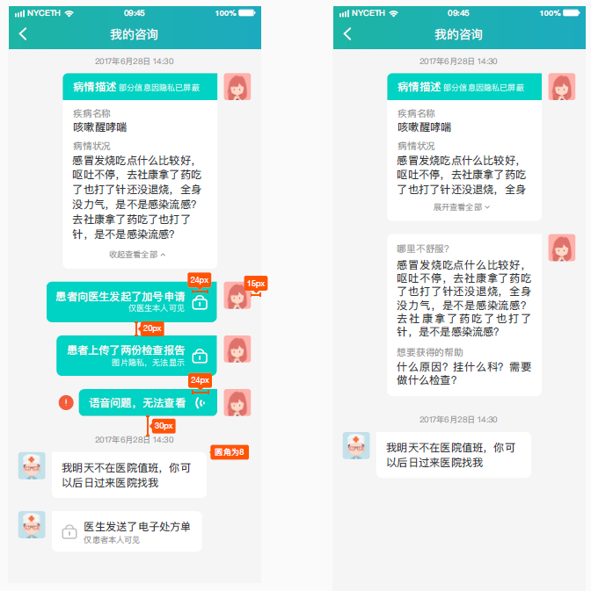
04
구성요소
COMPONENTS
상담 화면의 모든 양식
상담 화면의 모든 양식
상담화면 모듈
리스트는 흔히 정보를 조합하는 하나의 방식으로 내용을 구분하여 배열하고 각 열은 하나의 상세 페이지로 이동하여 많은 정보를 보여준다.
리스트는 스크롤 방식으로 스크린 화면의 길이 보다 많은 정보량을 표시하고 관련성이 있는 내용을 그룹화(分组) 한다.
양색(双色) 기포의 타이틀 높이는 40px
타이틀: 14pt, 색상 #999999
내용: 16pt, 색상 #333333
내용과 border의 간격은 15px
녹색과 백색 기포의 좌우 아이콘 사이즈는 24*24px
동일 시점의 기포 간격: 20px , 부동 시점의 기포 간격: 30px
환자 상담 정보
질병 명칭
환자가 선택한 질병 명칭
질병 현황
환자 질문 내역
환자 추가 질문
예약 추가 서비스를 신청하였습니다
환자 추가 서비스
환자가 검사 보고서 2부를 업로드하였습니다.
음성 메시지는 볼 수가 없습니다.
의료진 피드백 정보

Slide 36
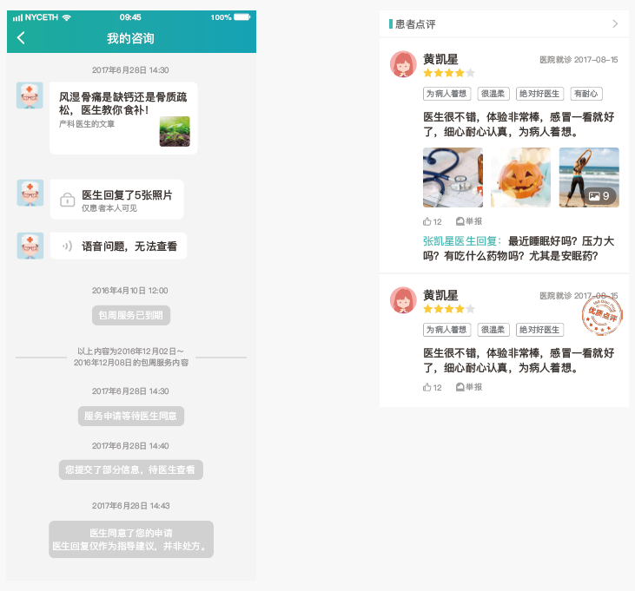
04
구성요소
COMPONENTS
상담 화면의 모든 양식
환자 논평
상담화면 모듈
환자 사진 / 성명 / 평점 / 진료일 / 라벨
리스트는 흔히 정보를 조합하는 하나의 방식으로 내용을 구분하여 배열하고 각 열은 하나의 상세 페이지로 이동하여 많은 정보를 보여준다.
리스트는 스크롤 방식으로 스크린 화면의 길이 보다 많은 정보량을 표시하고 관련성이 있는 내용을 그룹화(分组) 한다.
양색(双色) 기포의 타이틀 높이는 40px
타이틀: 14pt, 색상 #999999
내용: 16pt, 색상 #333333
내용과 border의 간격은 15px
녹색과 백색 기포의 좌우 아이콘 사이즈는 24*24px
동일 시점의 기포 간격: 20px , 부동 시점의 기포 간격: 30px
의료진이 보낸
콘텐츠 / 이미지 / 음성 메시지
환자 논평정보 + 업로드 사진
의료진 피드백 정보
주 서비스(包周服务)가 만료되였습니다.
서비스 관련 정보
서비스 신청에 의사 동의를 기다리고 있습니다.
부분 정보를 제공하였고, 의사가 확인 대기 중입니다.
의사가 귀하의 서비스 신청을 동의하였습니다.
의사의 피드백은 건의이며, 처방은 아닙니다.

Slide 37
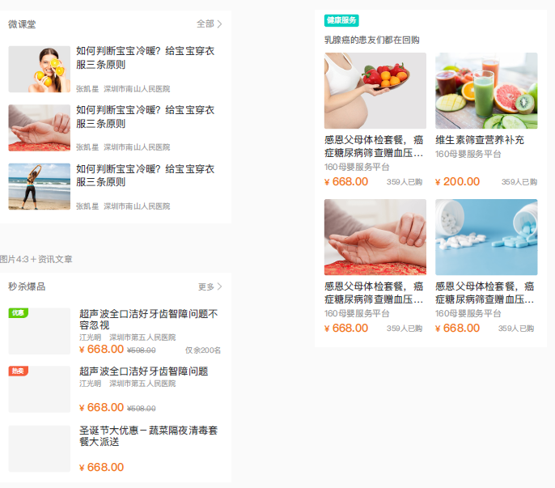
04
구성요소
COMPONENTS
이미지 4:3 + 콘텐츠
운영 콘텐츠 리스트 영역
아이콘 비율: 4:3
이미지에 대한 요구:
1. 인접한 리스트에 같은 이미지 배치는 하지 말 것.
2. 콘텐츠의 이미지는 배경이나 border 를 White 로 해서는 아니된다. ( 배경에 융합되는 우려가 있음. )
문자에 대한 요구：
1급타이틀16pt,#333333, 줄 간격 20pt
2급타이틀12pt, 포인트 색상 #666666; 일반 색상 #999999
가격관련 문구의 색상 #FF9F4F
부호:14pt; 숫자:18pt, 모두 굵게
이미지 4:3 + 콘텐츠

Slide 38

04
구성요소
COMPONENTS
Toast 영역
리스트는 흔히 정보를 조합하는 하나의 방식으로 내용을 구분하여 배열하고 각 열은 하나의 상세 페이지로 이동하여 많은 정보를 보여준다.
리스트는 스크롤 방식으로 스크린 화면의 길이 보다 많은 정보량을 표시하고 관련성이 있는 내용을 그룹화(分组) 한다.
손을 놓으며, 발송취소
인터넷 단선
위로 슬라이드로 발송 취소
실패 알림
성공 알림
시스템이 바쁩니다
인터넷이 좋지 않습니다.
알림정보
상술 내용은 각 팝업의 표현 방식입니다. 전체적으로 봤을 경우, 팝업의 주요기능은 정보 전달과 유저에 피드백을 말한다. 유저와의 강제 정보 호환의 각도에서는 모달 팝업과 비모달 팝업이 있다.
모달 팝업은 강 호환(强交互)방식으로 유저와 중요하거나 리스크 또는 유저가 확인이 필요할 경우에 사용; 비모달 팝업은 약 호환(弱交互)방식으로 유저에게 알림 메시지를 전달할 경우에 사용되며 유저으로부터 작업은 필요는 없다.

